Slide 1

RentATool
„FIX IT RIGHT“

Slide 2
Gliederung
Einführung
Code & GitHub
Ausblick

Slide 3


Projektteam & Kundenunternehmen

Slide 4


Projektstruktur & Datenbankmodel

Slide 5
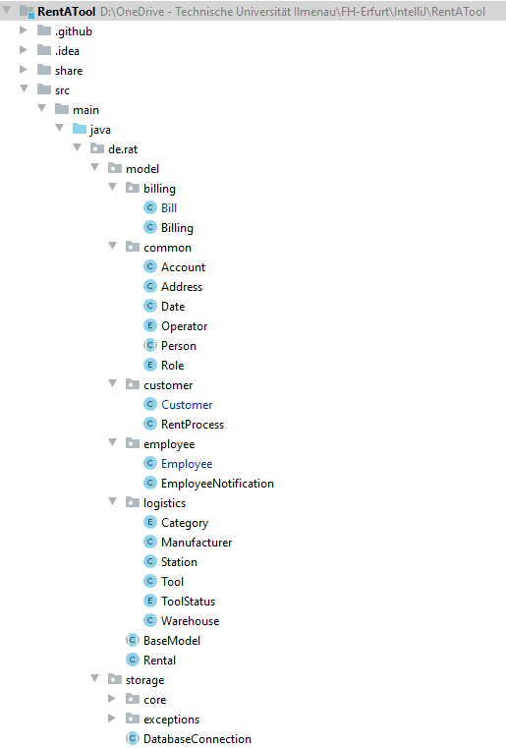
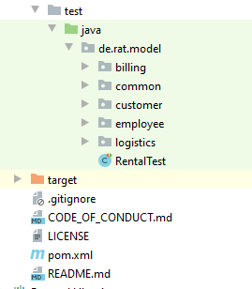

Slide 6
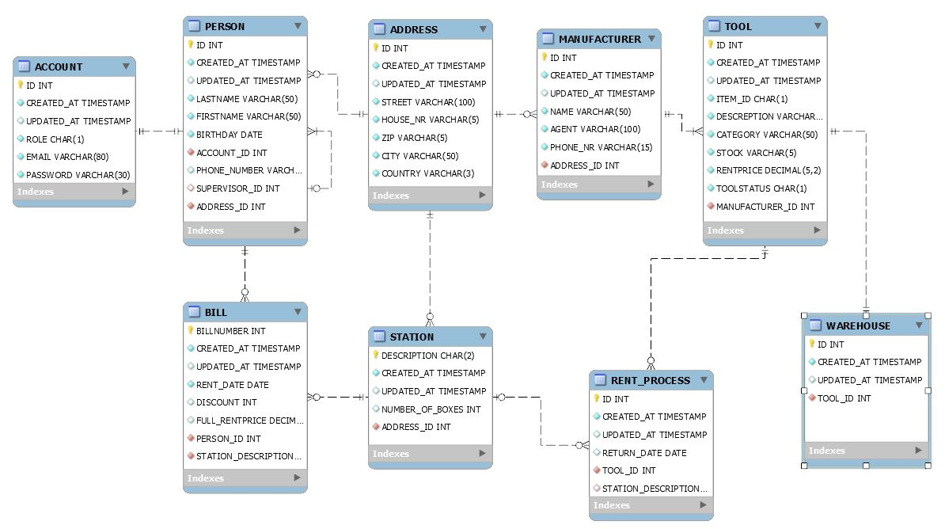

Slide 7


Code & GitHub

Slide 8
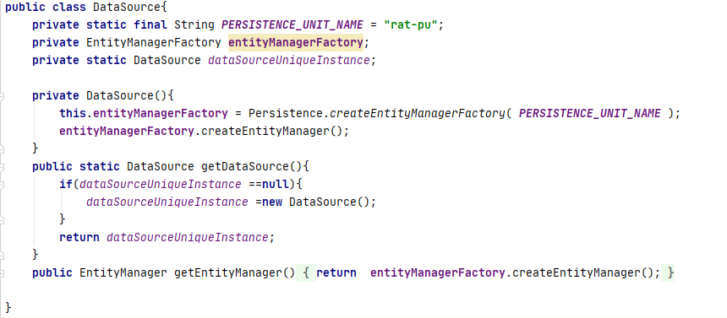

Slide 9
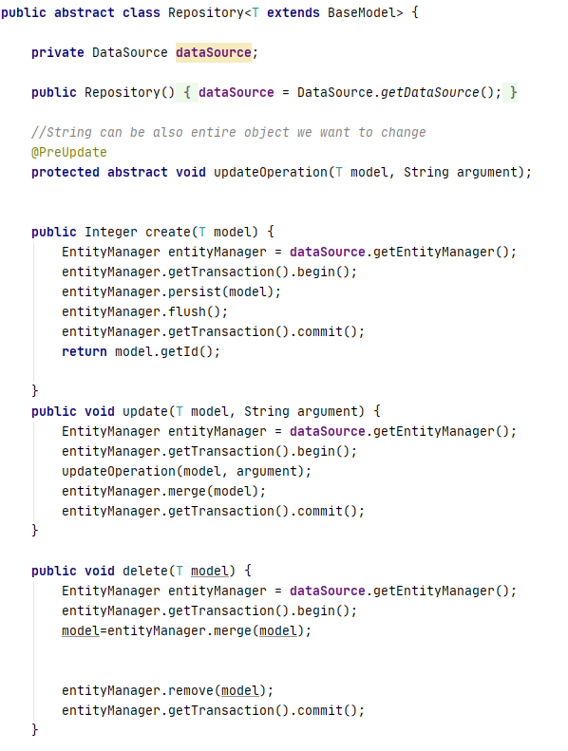
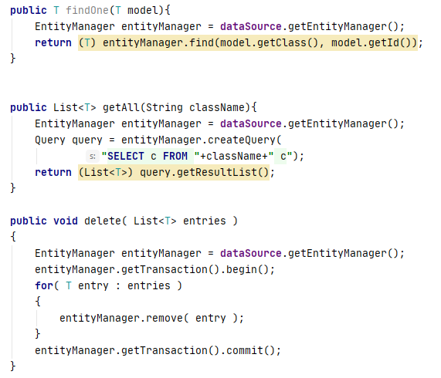

Slide 10
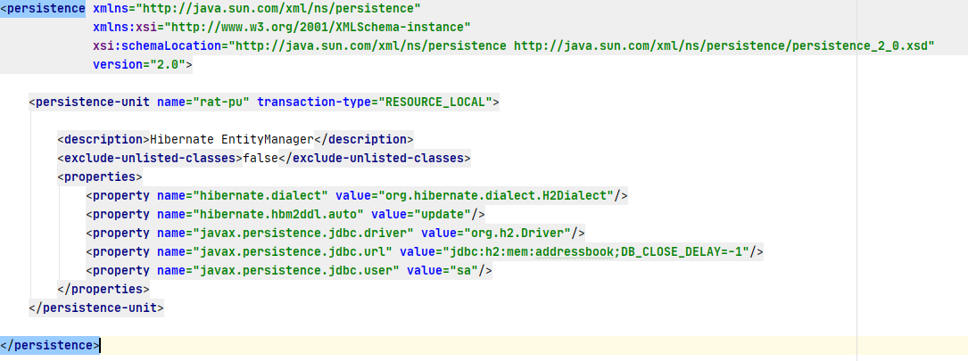

Slide 11
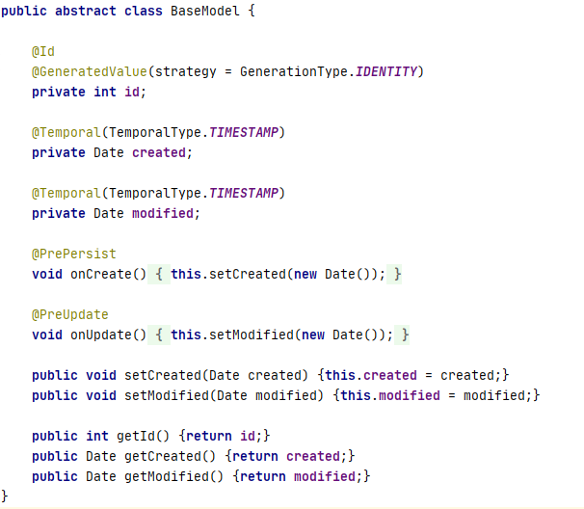
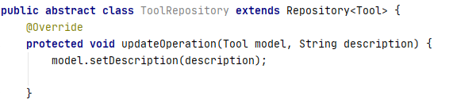

Slide 12
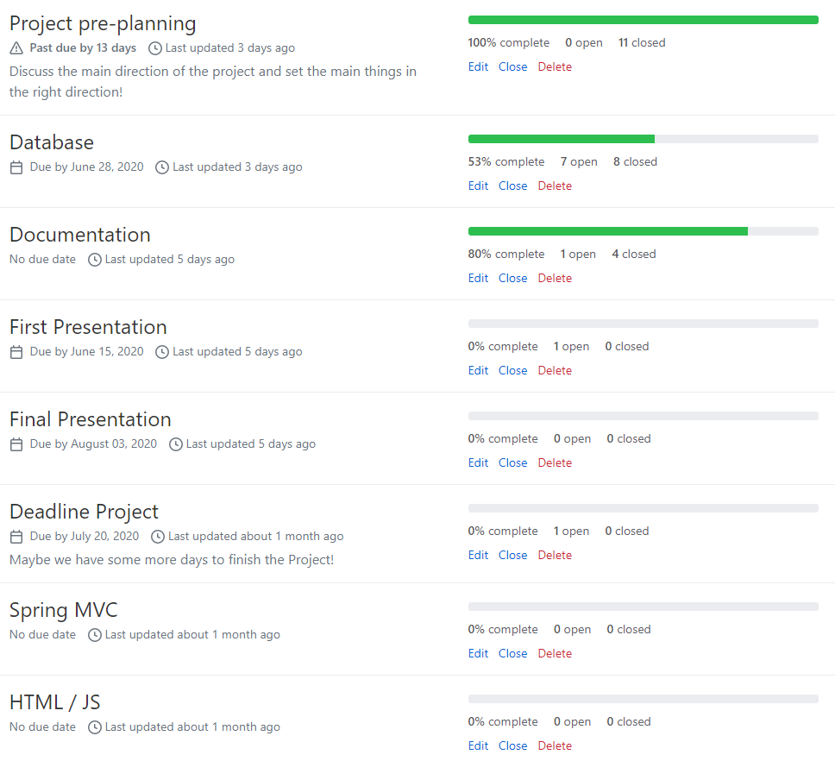

Slide 13
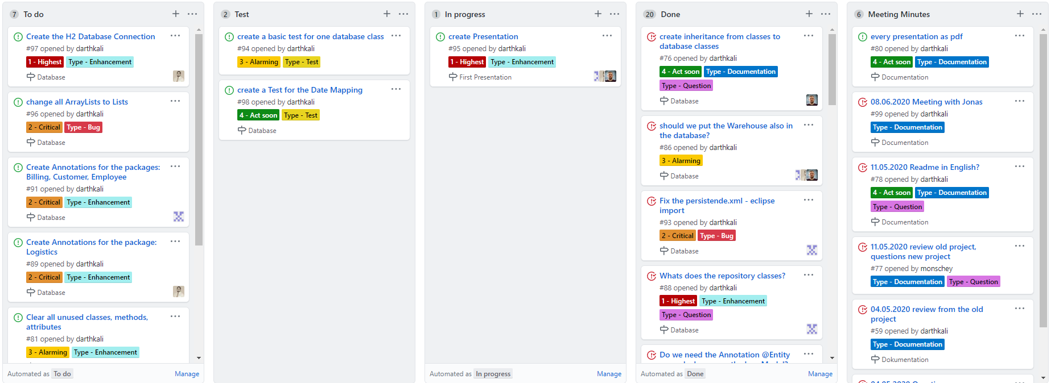

Slide 14


Ausblick

Slide 15





Geplanter Ablauf
Einführung Spring
REST Webservices
Webservice oder Website
???

Slide 16
Geplanter Ablauf
Einführung Spring
REST Webservices
Webservice oder Website
???

Slide 17
Vielen Dank

